Slide 1
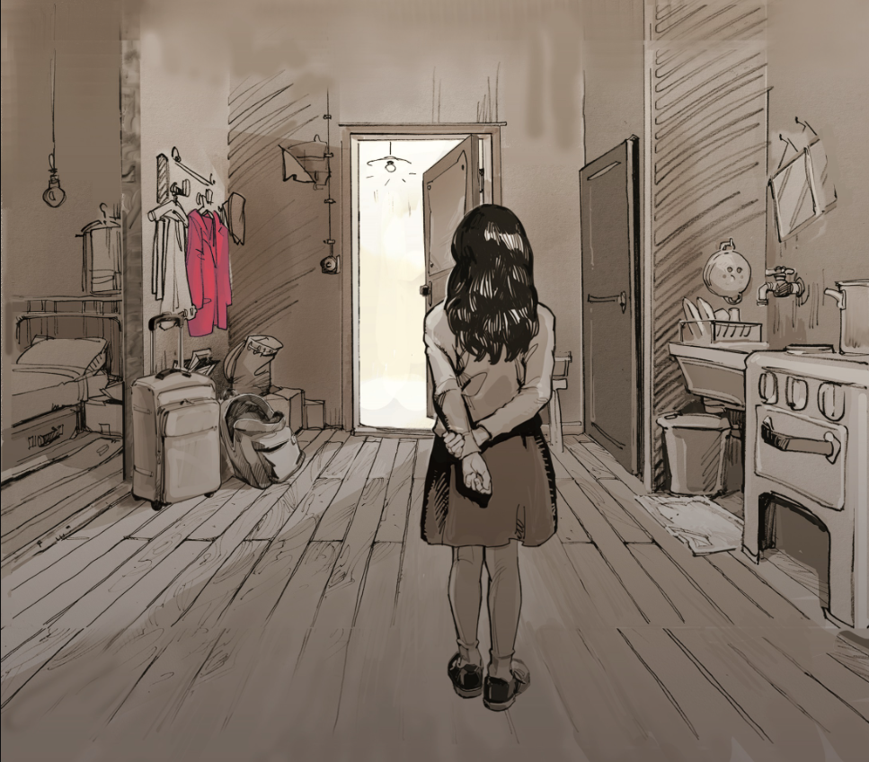
Sitzung Sozialamtsleitende 16.5.25
Kinder und Jugendliche in der Nothilfe im Asylbereich
Studie EKM und Handlungsbedarf SODK aus Sicht SODK-Arbeitsgruppe
Notes:
Réunion des responsables des services sociaux 16.5.25
Enfants et jeunes bénéficiant de l'aide d'urgence dans le domaine de l'asile
Étude de la CFMH et mesures à prendre par la CDAS selon le groupe de travail de la CDAS
Anstelle von «Kinder und Jugendlichen» wird im Folgenden teilweise der Begriff «Heranwachsende» verwendet
Dans la suite du texte, le terme « enfants et adolescents » sera parfois remplacé par « jeunes gens ».

Slide 2
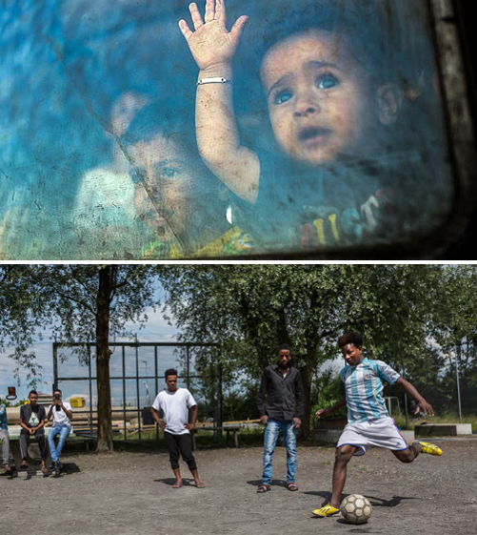
Kinder und Jugendliche in der Nothilfe (1)
Eidg. Kommission für Migrations-fragen (9.24): Studie «Kinder und Jugendliche in der Nothilfe im Asylbereich» und Rechtsgutachten «Das Nothilferegime und die Rechte des Kindes»
«Die Lebensumstände in der Nothilfe im Asylbereich gefährden das Wohlergehen und die Entwicklung von Kindern und Jugendlichen.»
«Es braucht Massnahmen auf allen politischen Ebenen. Die Grundrechte von Kindern und Jugendlichen müssen respektiert werden – unabhängig von ihrem Aufenthaltsstatus.»
Kinder und Jugendliche leben in hochprekären Verhältnissen
Sie sind stark belastet, ihr Wohlergehen und ihre Entwicklung sind gefährdet
Notstand hält länger an, als vom System (ursprünglich) vorgesehen
Situation ist weder mit nationalem Recht noch mit völkerrechtlichen Verpflichtungen vereinbar
Es besteht vielseitiger und deutlicher Handlungsbedarf
Notes:
Commission fédérale pour les questions migratoires (9.24) : étude « Les enfants et les jeunes dans l'aide d'urgence dans le domaine de l'asile » et avis juridique « Le régime de l'aide d'urgence et les droits de l'enfant »
« Les conditions de vie dans l'aide d'urgence dans le domaine de l'asile mettent en danger le bien-être et le développement des enfants et des jeunes. »
« Des mesures doivent être prises à tous les niveaux politiques. Les droits fondamentaux des enfants et des jeunes doivent être respectés, quel que soit leur statut de séjour. »
Les enfants et les jeunes vivent dans des conditions très précaires.
Ils sont fortement stressés, leur bien-être et leur développement sont menacés.
La situation d'urgence dure plus longtemps que prévu (à l'origine) par le système.
La situation n'est compatible ni avec le droit national ni avec les obligations internationales.
Il existe un besoin d'action clair et avec des approches diverses.

Slide 3

Kinder und Jugendliche in der Nothilfe (2)
Beratende Kommission des Vorstandes SODK (Dezember 2024):
Nimmt die Studienergebnisse zur Kenntnis
Anerkennt Handlungsbedarf
SODK soll klar Position zu Empfehlungen beziehen
Beschluss, Einsetzung Arbeitsgruppe
Auslegeordnung, dann
Mandat bei Vorstand abholen zur Vertiefung und Anpassung aktuelle SODK-Nothilfe-empfehlungen 2012
Notes:
Commission consultative du Comité de la CDAS (décembre 2024) :
Prend connaissance des résultats de l'étude
Reconnaît la nécessité d'agir
La CDAS doit prendre clairement position sur les recommandations
Décision, mise en place d'un groupe de travail:
État des lieux, puis
Mandat auprès du Comité pour approfondir et adapter les recommandations actuelles de la CDAS en matière d'aide d'urgence 2012

Slide 4
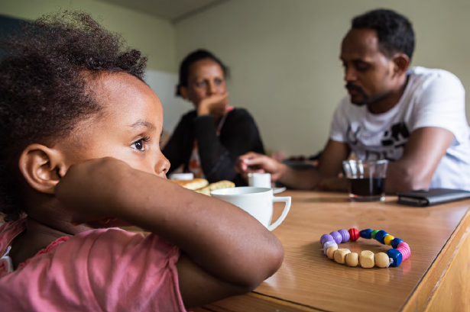
Kinder und Jugendliche in der Nothilfe (3)
EKM: Handlungsbedarf und Empfehlungen
Heranwachsenden unter bestimmten Bedingungen eigenständiges Aufenthaltsrecht einräumen
Langzeitbezüge von Nothilfe vermeiden > nach zwei Jahren Überführung in Asylsozialhilfe
Einheitliche Standards und regelmässige Überprüfung (Unterkünfte, Begleitung)
Soziale Teilhabe sicherstellen (z.B. Freizeitangebote)
Zugang zur Volksschule und zur Berufsbildung verbessern, gezielte Förderung
Zugang zu medizinischen Behandlungen und psychologischen Angeboten
Klare Zuständigkeiten und Abläufe für den Umgang mit Gefährdungen definieren
Bei allen Massnahmen: Berücksichtigung der altersspezifischen Bedürfnisse
Notes:
EKM : mesures à prendre et recommandations
Accorder aux adolescents un droit de séjour autonome sous certaines conditions
Éviter le versement prolongé de l'aide d'urgence > après deux ans, transfert vers l'aide sociale pour requérants d'asile
Normes uniformes et contrôle régulier (hébergement, accompagnement)
Garantir la participation sociale (p. ex. offres de loisirs)
Améliorer l'accès à l'école obligatoire et à la formation professionnelle, encouragement ciblé
Accès aux traitements médicaux et aux offres psychologiques
Définir des compétences et des procédures claires pour la gestion des situations de risque
Pour toutes les mesures : prise en compte des besoins spécifiques à l'âge

Slide 5
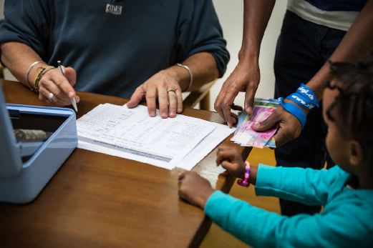
Kinder und Jugendliche in der Nothilfe (4)
Fazit Auslegeordnung der AG
Fokus Heranwachsende und ihre Entwicklung
Kantone und Gemeinden ermutigen, ihre Spielräume zu nutzen: SODK-Empfehlungen Nothilfe anpassen und über gute Praxisbeispiele austauschen
Empfehlung EKM weiterverfolgen, namentlich:
nationales sozialpädagogisches Konzept:
Wichtig, aber wer ist zuständig?
Fokus auf Betreuung und Standards in Kollektivstrukturen (siehe auch Konzept Save the Children, geplante Empfehlungen UNHCR)
Soziale Teilhabe ermöglichen, Zugang zu Freizeitangeboten
Zugang zu Volksschule sowie nachobligatorischer Schul- und Berufsbildung
Gesundheitsversorgung sicherstellen (Gleichbehandlung zu Personen in Asylsozialhilfe)
Notes:
Conclusion de l'état des lieux du groupe de travail
Accent sur les jeunes gens et leur développement
Encourager les cantons et les communes à utiliser leur marge de manœuvre : adapter les recommandations de la CDAS en matière d'aide d'urgence et échanger des exemples de bonnes pratiques
Donner suite à la recommandation de la CFM, à savoir :
Concept socio-éducatif national
- Important, mais qui est responsable ?
- accent sur l'encadrement et les normes dans les structures collectives (voir aussi le concept de Save the Children, recommandations prévues par le UNHCR)
Permettre la participation sociale, l'accès aux loisirs
Accès à l'école obligatoire et à la formation scolaire et professionnelle postobligatoire
Garantir les soins de santé (égalité de traitement avec les personnes bénéficiant de l'aide sociale pour les requérants d'asile)

Slide 6

Kinder und Jugendliche in der Nothilfe (5)
Nächste Schritte: Antrag an Vorstand für Mandat
SODK-Empfehlungen 2012 zu Nothilfe erweitern mit Fokus Kinder und Jugendliche
Unterbringung, Wohnen
Schule, Bildung, Tagesstruktur/Beschäftigung
soziale Integration
Gesundheit
Prüfung Empfehlungen zu Genfer Lösung Situationsbedingte Leistungen
Ergänzung um Praxisbeispiele (analog MNA-Praxishilfen)
Austausch mit SEM zu Härtefallpraxis/-kriterien (schulpflichtige Kinder in der Familie)
Prüfung Zusammenarbeit mit KESB bezüglich Kindswohl
Notes:
Prochaines étapes : demande de mandat au Comité
Recommandations 2012 de la CDAS concernant l'aide d'urgence, avec un accent particulier sur les enfants et les jeunes
hébergement, logement
école, formation, structure journalière/occupation
intégration sociale
Santé
examen des recommandations relatives à la solution genevoise Prestations circonstancielles
Complément par des exemples pratiques (analogues aux aides pratiques MNA)
Échange avec le SEM sur la pratique/les critères en matière de cas de rigueur (enfants en âge scolaire dans la famille)
Examen de la collaboration avec l'APEA concernant le bien-être de l'enfant

